Slide 1
Construcción financiera
Carlos Irigoyen López
Diego Díaz Lizárraga

Slide 2



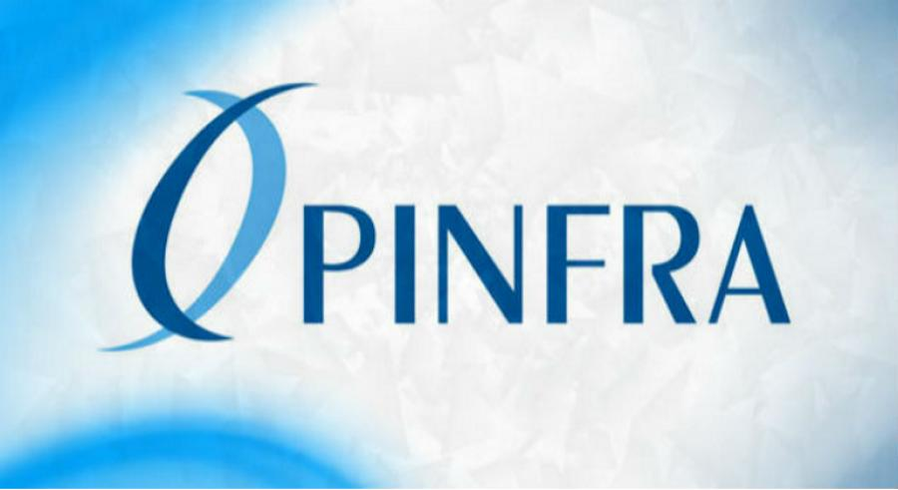
Objetivos generales
Comparar las empresas Carso, Homex, Pinfra y OHL en cuestión financiera.
Observar cual muestra un mejor desarrollo monetario hablando en cuestión de finanzas.

Slide 3


Objetivos específicos
Comparar el desarrollo en la bolsa de cada una de las empresas dichas.
Comparar las acciones de estas empresas.

Slide 4
Modelo que represente el problema
Descargaremos datos de los precios ajustados al cierre desde yahoo finance de los activos: Carso, Homex, Pinfra y OHL. Todo esto se pondrá en un DataFrame de pandas con ayuda del módulo pandas-datareader.
Consideraremos como fecha de inicio el 1-Enero-2010 y fecha final el 31-Diciembre-2018.
Graficaremos los datos obtenidos en un mismo gráfico.

Slide 5
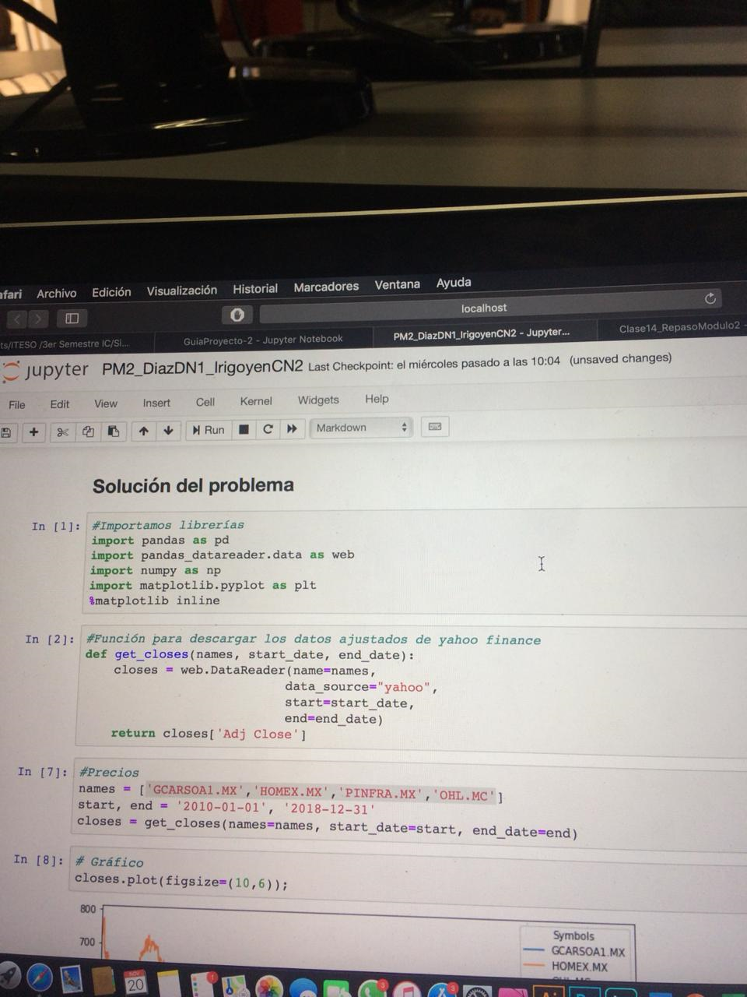
Solución del problema

Slide 6
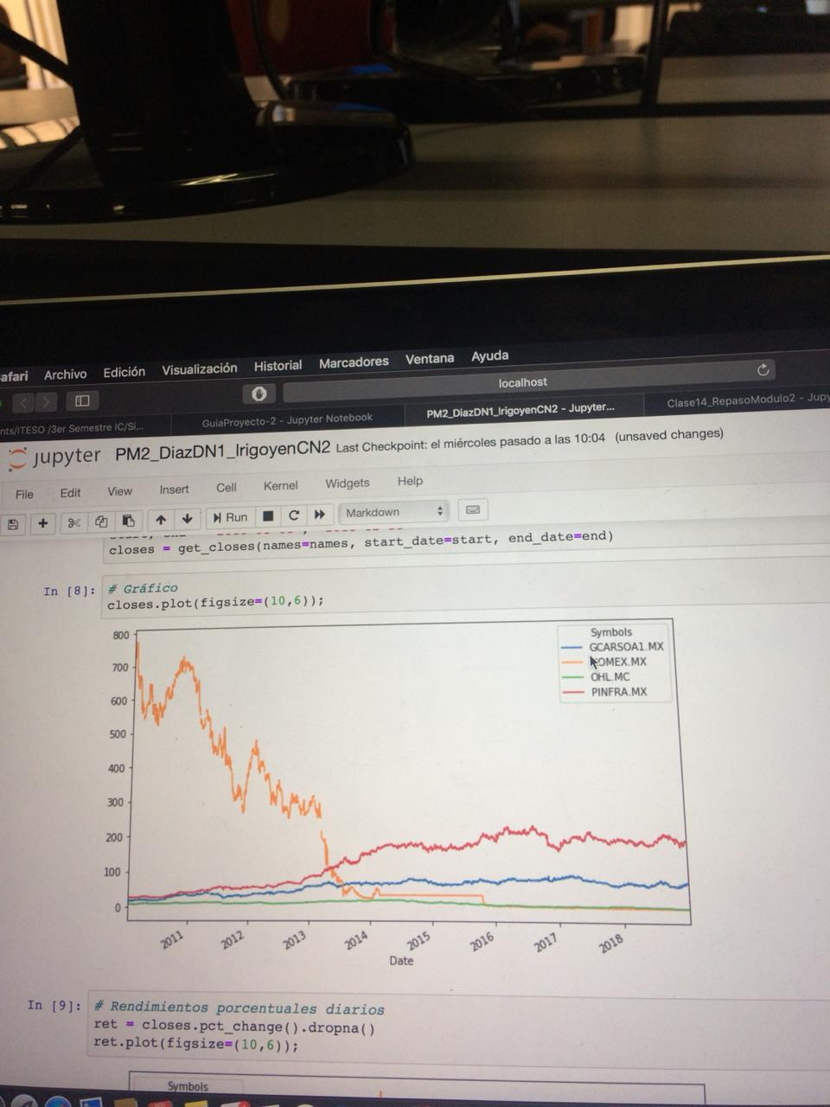

Slide 7
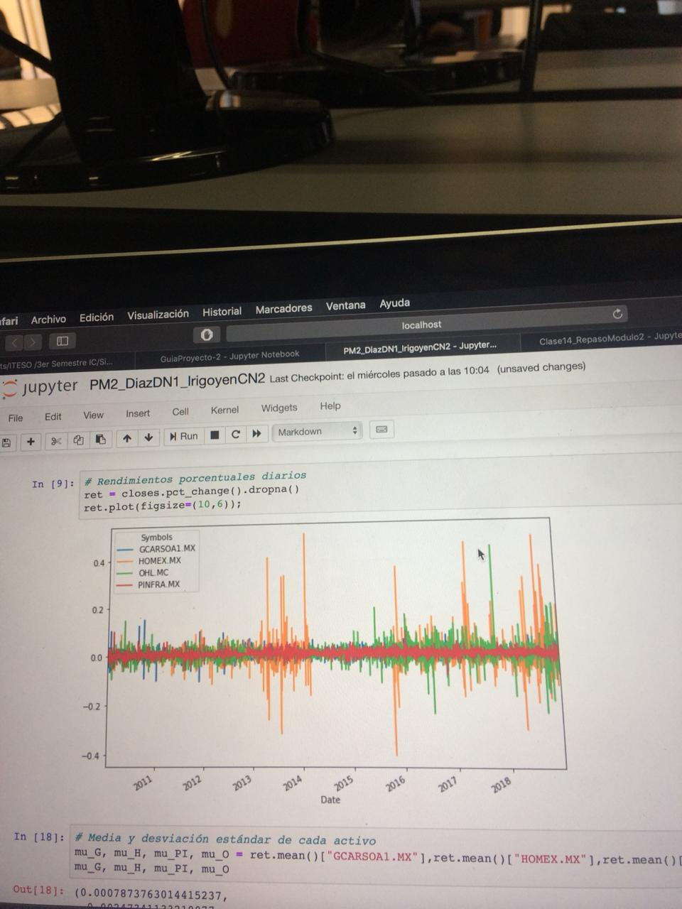

Slide 8
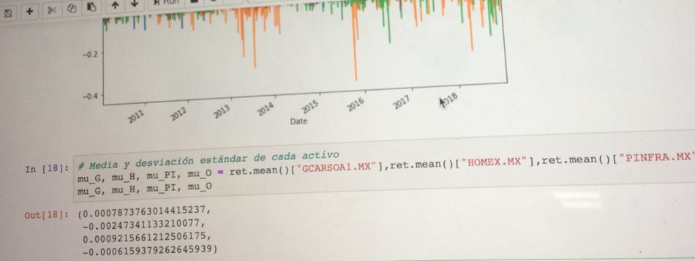

Slide 9
Conclusiones
En conclusión, se puede decir que hasta ahorita la mas confiable para invertir es Pinfra. Esto es debido a que muestra una mayor estabilidad económica y es superior a la de las empresas comparadas. Sus datos no sobresalen mucho de la media. Muestra cierto balance en sus finanzas.
La menos confiable es Homex. Se puede observar en el gráfico que tiempo atrás tenía gran poder, pero hoy en día no es una gran competencia. Además de que su gráfico muestra cambios que nos indican su inestabilidad. Sus datos en ciertas ocasiones son muy diferentes a la media, por lo cuáls no es confiable invertir en ella.

Slide 10
Referencias
Grupo Carso. (2019).”Finanzas”. Disponible en: https://finance.yahoo.com/quote/GCARSOA1.MX?p=GCARSOA1.MX&.tsrc=fin-srch
Homex. (2019).”Finanzas”. Disponible en: https://finance.yahoo.com/quote/HOMEX.MX?p=HOMEX.MX&.tsrc=fin-srch
Pinfra. (2019).”Finanzas”. Disponible en: https://finance.yahoo.com/quote/PINFRA.MX?p=PINFRA.MX&.tsrc=fin-srch
OHL. (2019).”Finanzas”. Disponible en: https://finance.yahoo.com/quote/OHL.MC?p=OHL.MC&.tsrc=fin-srch

